Slide 1
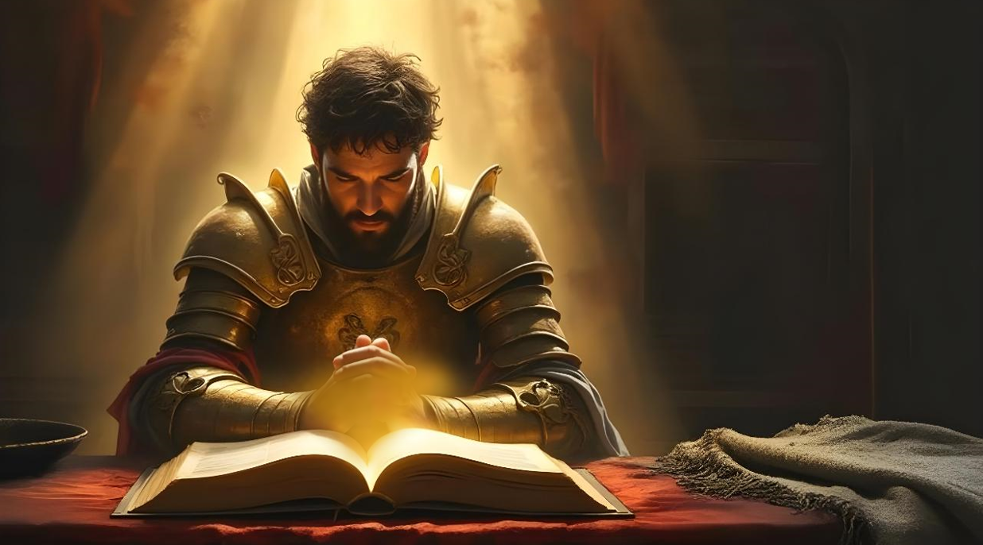
GEBETS- KÄMPFER
Lektion 6 Sabbat, 9. Mai 2026

Slide 2

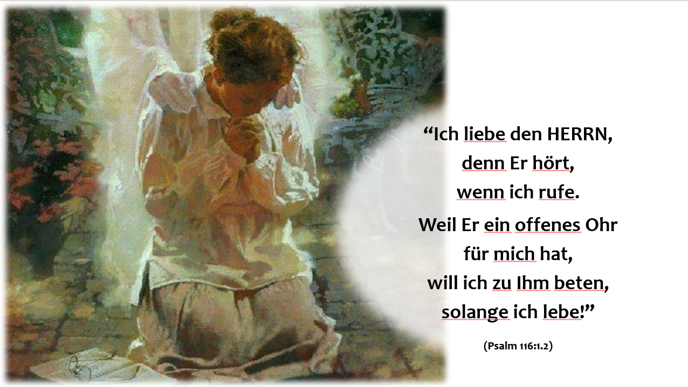

Slide 3

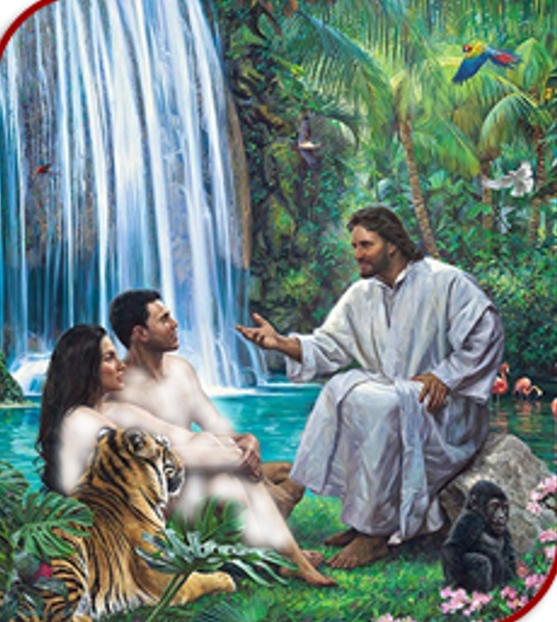
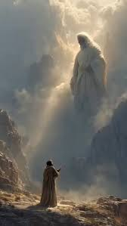
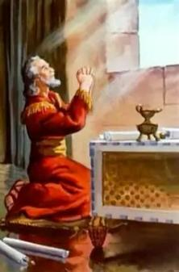
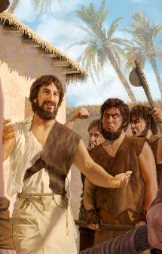
Alle Lebewesen, einschließlich der Menschheit, wurden von GOTT mit der Fähigkeit erschaffen, miteinander und mit Ihm zu kommunizieren.
Leider verloren die Menschen nach dem Sündenfall diese Möglichkeit, direkt mit GOTT zu reden.
Doch GOTT hat uns das Geschenk gelassen: das GEBET. Es funktioniert ähnlich wie beim Telefonieren.
Daniel, Henoch und Mose sind Beispiele dafür, wie wir dieses kraftvolle Geschenk nutzen können.

Slide 4





Daniel:
Beten in gefährlichen Zeiten
Beten Sie in der richtigen Haltung
Henoch:
Ein Leben des Gebets
Moses:
Mit Gott reden
Fürbittendes Gebet
So, 03. Mai ‘26 - Der treue Daniel
Mo, 04. Mai ‘26 - Die Gebetshaltung
Di, 05. Mai ‘26 - Henoch – Leben in GOTTES Nähe
Mi, 06. Mai ‘26 - Mose – ein gottesfürchtiger Führer
Do, 07. Mai ‘26 - Moses Fürsprache für das Volk

Slide 5

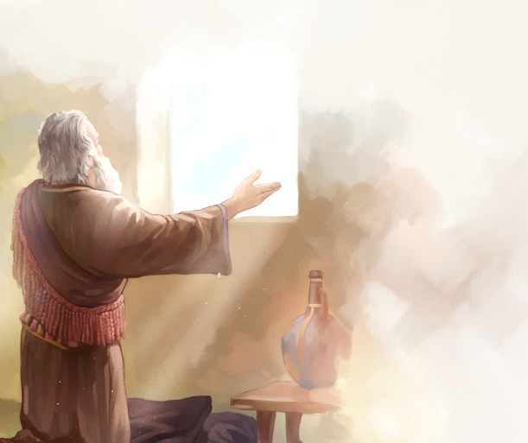
DANIEL

Slide 6

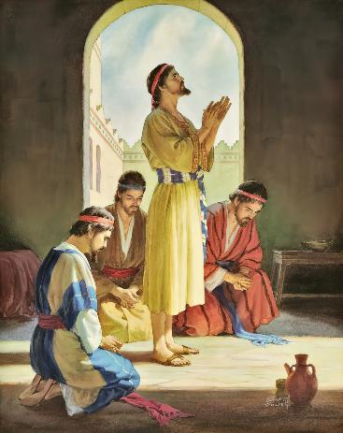
So, 03. Mai ‘26 - Der treue Daniel
BETEN IN GEFÄHRLICHEN ZEITEN
"So wandte ich mich an GOTT, den HERRN und flehte Ihn in Gebet und Flehen, im Fasten und in Sacktuch und Asche an“ (Daniel 9,3)
Als sein Leben und das Leben seiner Freunde in Gefahr war, flehten sie zusammen zu GOTT (Dan. 2,17-23):
„Und Daniel ging heim und teilte es seinen Gefährten […] mit, damit sie den GOTT des Himmels um Gnade bäten wegen dieses Geheimnisses […] Da wurde Daniel das Geheimnis durch ein Gesicht in der Nacht offenbart. Und Daniel lobte den GOTT des Himmels […]
„Gelobet sei der Name GOTTES von Ewigkeit zu Ewigkeit, denn Ihm gehören Weisheit und Stärke! […] Ich danke dir und lobe dich, GOTT meiner Väter, denn Du hast mir Weisheit und Stärke verliehen und mich jetzt wissen lassen, was wir von Dir erbeten haben.“

Slide 7
So, 03. Mai ‘26 - Der treue Daniel
BETEN IN GEFÄHRLICHEN ZEITEN
Durch sein Vertrauen auf GOTT erhielt Daniel Intelligenz, die Fähigkeit Träume zu deuten und Weisheit (Dan. 1,8,17,20):
„Aber Daniel nahm sich in seinem Herzen vor, dass er sich mit des Königs Speise und mit dem Wein, den dieser trank, nicht unrein machen wollte…“
„Und diesen vier jungen Leuten gab GOTT Verstand und Einsicht für jede Art von Schrift und Weisheit. Daniel aber verstand sich auf Gesichte und Träume jeder Art.“
„Und der König fand sie in allen Sachen, die er sie fragte, zehnmal klüger und verständiger als alle Zeichendeuter und Weisen in seinem ganzen Reich.“

Slide 8
















So, 03. Mai ‘26 - Der treue Daniel
BETEN IN GEFÄHRLICHEN ZEITEN
Welche Eigenschaften hatte Daniel nach einem Leben im Gebet angenommen
(Dan. 6,5b)? „Aber sie (die Kollegen) konnten keinen Grund zur Anklage und kein Vergehen finden; denn er war treu, sodass man keine Schuld und kein Vergehen bei ihm finden konnte.“
TREU VERWALTEN
REDLICH SEIN
GEWISSENHAFT
FEUERERPROBT
GLÄUBIG UND LOYAL
ZUVERLÄSSIG
KEINE SCHLECHTEN GEWOHNHEITEN
GEEHRT

Slide 9

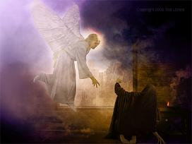
So, 03. Mai ‘26 - Der treue Daniel
BETEN IN GEFÄHRLICHEN ZEITEN
"So wandte ich mich an den Herrn Gott und flehte ihn in Gebet und Flehen, im Fasten und in Sacktuch und Asche an" (Daniel 9,3)
Der Himmel achtete auf Daniels Gebet (Dan. 9,20-23; 10,12):
„Denn als du anfingst zu beten, erging ein Wort, und ich komme, um dir’s kundzutun; denn du bist von GOTT geliebt. So merke nun auf das Wort, damit du das Gesicht verstehst.“
„Und er (Engel) sprach zu mir: ,Fürchte dich nicht, Daniel; denn von dem ersten Tage an, als du von Herzen begehrtest zu verstehen und anfingst, dich zu demütigen vor deinem GOTT, wurden deine Worte erhört und ich wollte kommen um deiner Worte willen.“

Slide 10
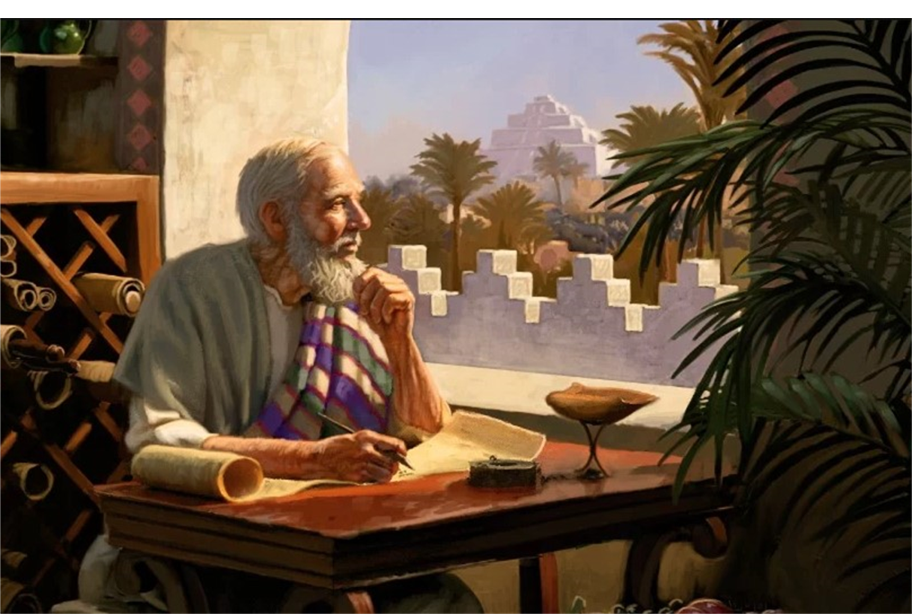
So, 03. Mai ‘26 - Der treue Daniel
BETEN IN GEFÄHRLICHEN ZEITEN
"So wandte ich mich an den Herrn Gott und flehte ihn in Gebet und Flehen, im Fasten und in Sacktuch und Asche an" (Daniel 9,3)
Nur durch das Brechen dieses Bandes konnten seine Feinde ihm schaden (Dan. 6,5-7):
5 „Da trachteten die Fürsten und Statthalter danach, an Daniel etwas zu finden, das gegen das Königreich gerichtet wäre.
Aber sie konnten keinen Grund zur Anklage und kein Vergehen finden; denn er war treu, sodass man keine Schuld und kein Vergehen bei ihm finden konnte.
6 Da sprachen die Männer: Wir werden keinen Grund zur Anklage gegen Daniel finden, es sei denn wegen seiner Treue zum Gesetz seines GOTTES.
7 Da kamen die Fürsten und Statthalter eilends vor den König gelaufen und sprachen zu ihm: ,Der König Darius lebe ewig!‘ “

Slide 11
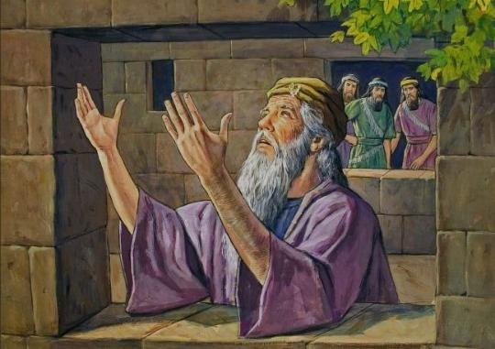
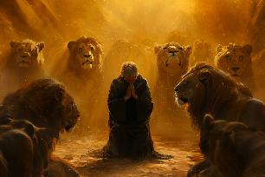
So, 03. Mai ‘26 - Der treue Daniel
BETEN IN GEFÄHRLICHEN ZEITEN
Angesichts dieser neuen Todesgefahr behielt Daniel seine Gebetsgewohnheiten bei (Dan. 6,11):
„Als nun Daniel erfuhr, dass ein solches Gebot ergangen war, ging er hinein in sein Haus.
Er hatte aber an seinem Obergemach offene Fenster nach Jerusalem und er fiel dreimal am Tag auf seine Knie, betete, lobte und dankte seinem GOTT, wie er es auch vorher zu tun pflegte.“

Slide 12
So, 03. Mai ‘26 - Der treue Daniel
BETEN IN GEFÄHRLICHEN ZEITEN
"Und ich kehrte mich zu Gott, dem Herrn, um zu beten und zu flehen unter Fasten und in Sack und Asche." (Daniel 9,3)
Er war konsequent und betete dreimal am Tag
Es war vorhersehbar, dass Daniel sein Fenster in Richtung Jerusalem öffnen wird
Er hatte bestimmte Gewohnheiten; Er betete auf den Knien
Es konzentrierte sich auf Dank und Fürbitte

Slide 13

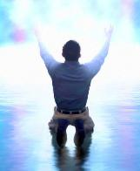
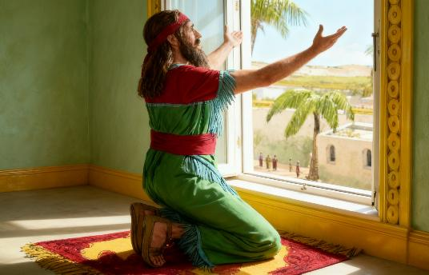
Mo, 04. Mai ‘26 - Die Gebetshaltung
BETEN IN DER RICHTIGEN HALTUNG
"Als Daniel erfuhr, dass das Dekret veröffentlicht worden war, ging er nach Hause in sein Zimmer im Obergeschoss, wo die Fenster nach Jerusalem hinausgingen. Dreimal am Tag ging er auf die Knie und betete, dankte seinem Gott, so wie er es zuvor getan hatte." (Daniel 6,10)
Wenn wir beten, sprechen wir zu GOTT, als würden wir mit einem Freund sprechen.
Doch GOTT ist nicht wie wir. Er ist der König des Universums.
Aus diesem Grund war es Daniels Gewohnheit, vor IHM zu knien und zu beten, um Ihn als seinen Souverän anzuerkennen.

Slide 14
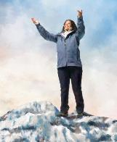
Mo, 04. Mai ‘26 - Die Gebetshaltung
BETEN IN DER RICHTIGEN HALTUNG
"Als Daniel erfuhr, dass das Dekret veröffentlicht worden war, ging er nach Hause in sein Zimmer im Obergeschoss, wo die Fenster nach Jerusalem hinausgingen. Dreimal am Tag ging er auf die Knie und betete, dankte seinem Gott, so wie er es zuvor getan hatte." (Daniel 6,10)
Da wir in jeder Situation und zu jeder Zeit zu GOTT beten können, ist es nicht immer möglich oder notwendig, dies auf diese Weise zu tun.
Wenn wir die Augen schließen, können wir uns mehr auf das Gebet konzentrieren, aber in manchen Fällen ist das nicht möglich (zu Fuß, beim Auto fahren usw.).
Das Wichtige ist, dass unsere Gebete mit der HOCHACHTUNG gesprochen werden, die GOTT verdient.

Slide 15

Mo, 04. Mai ‘26 - Die Gebetshaltung
BETE IN DER RICHTIGEN HALTUNG
In der Bibel finden wir Beispiele von Menschen, die je nach besonderen Umständen auf unterschiedliche Weise beteten.
Jehoshaphat betete vor dem Volk stehend (2. Ch. 20,5)
David setzte sich vor Gott, um zu danken (2. Sam 7:18)
Salomo betete kniend mit erhobenen Händen (1. Kö 8,54)
Die Menschen verbeugten sich bis zur Erde zum Beten (Neh 8,6)
David betete niedergestreckt auf seinem Bett (1. Kö 1,47)
Nehemia stand und betete schweigend vor dem König (Neh 2,1-4)
Unabhängig von unserer Haltung fordert uns die Bibel auf, unaufhörlich zu beten (1. Thess. 5,17), beharrlich (Kol. 4,2) und unaufhörlich (Röm. 12,12).

Slide 16

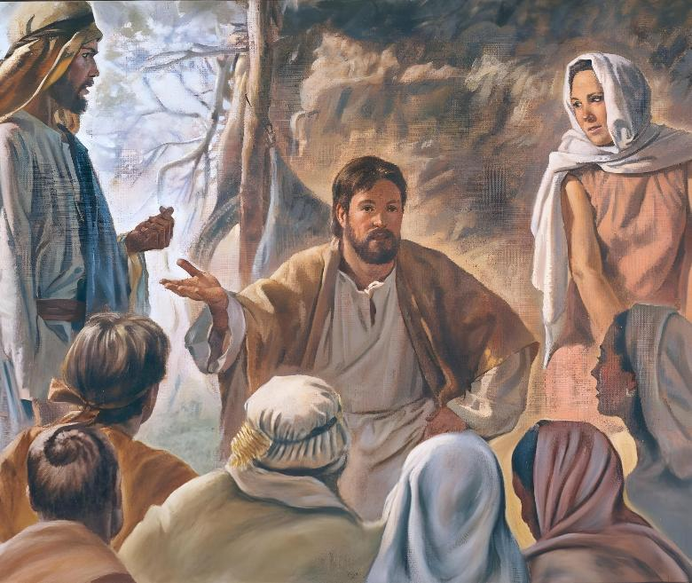
HENOCH

Slide 17

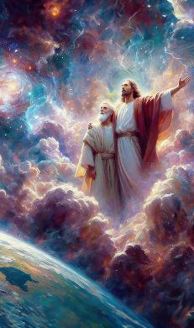
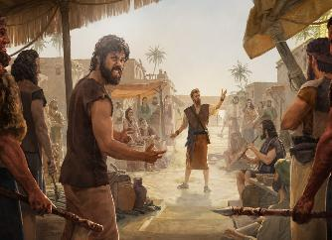
Di, 05. Mai ‘26 - Henoch – Leben in GOTTES Nähe
EIN LEBEN DES GEBETS
"Henoch wandelte treu mit GOTT; dann war er nicht mehr, weil GOTT ihn wegnahm." (Genesis 5,24)
Henoch lebte in schwierigen Zeiten, in denen die Bosheit der vorsintflutlichen Welt zunahm.
Mit der Geburt seines Sohnes erweiterte sich sein Gottesverständnis, und seine Gemeinschaft mit GOTT intensivierte sich
(1. Mose 5,21-24).

Slide 18
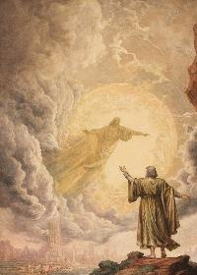
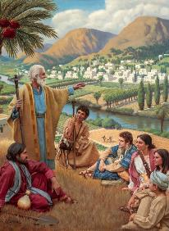
Di, 05. Mai ‘26 - Henoch – Leben in GOTTES Nähe
EIN LEBEN DES GEBETS
"Henoch wandelte treu mit GOTT; dann war er nicht mehr, weil GOTT ihn wegnahm." (Genesis 5,24)
Gebet war ein wichtiger Faktor in der Beziehung zwischen Henoch und GOTT. Je intensiver und dringlicher seine Arbeit wurde, desto beständiger und leidenschaftlicher wurden seine Gebete.
Manchmal zog er sich an abgelegene Orte zurück, um mehr mit GOTT in Gemeinschaft zu sein. Dennoch kehrte er immer zu den Menschen zurück, um sein Wissen über GOTT mit ihnen zu teilen.

Slide 19
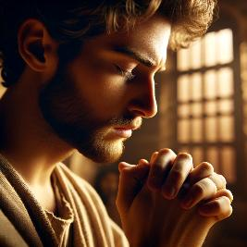
Di, 05. Mai ‘26 - Henoch – Leben in GOTTES Nähe
EIN LEBEN DES GEBETS
"Henoch wandelte treu mit GOTT; dann war er nicht mehr, weil GOTT ihn wegnahm." (Genesis 5,24)
Gott hört uns sowohl im Trubel des Alltags als auch in der Stille des Rückzugs. Es gibt keinen Ort auf Erden, an dem Er uns nicht sehen und hören kann. Wir können unser Gebet in Worten ausdrücken (was uns hilft, uns zu konzentrieren), oder wir tun dies in Stille (was uns hilft, unsere Gedanken auszudrücken).
Das Wichtigste ist, niemals aufzuhören, im Gebet mit Gott zu kommunizieren.

Slide 20

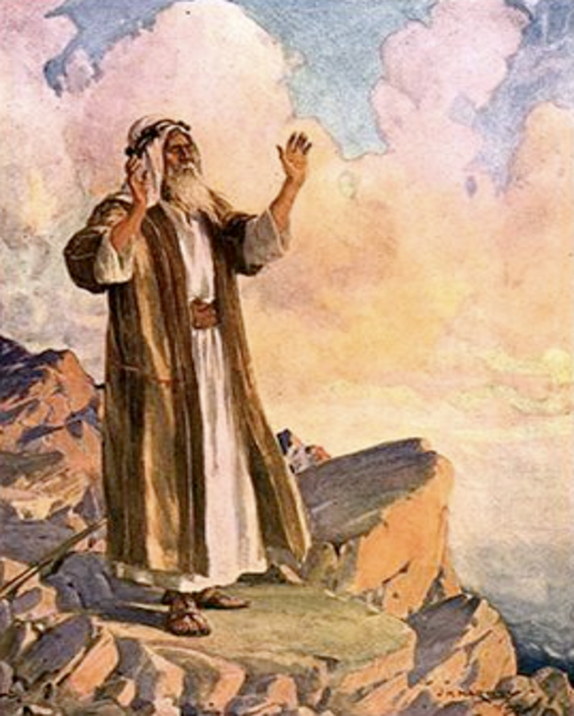
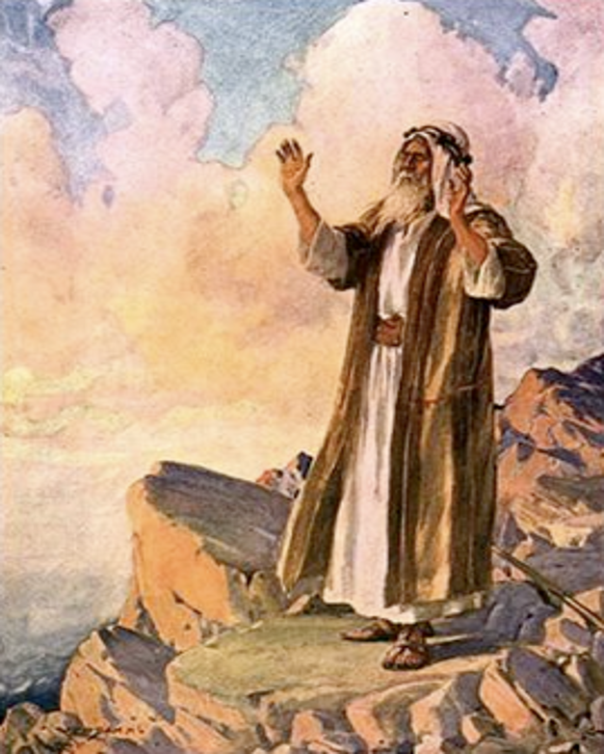
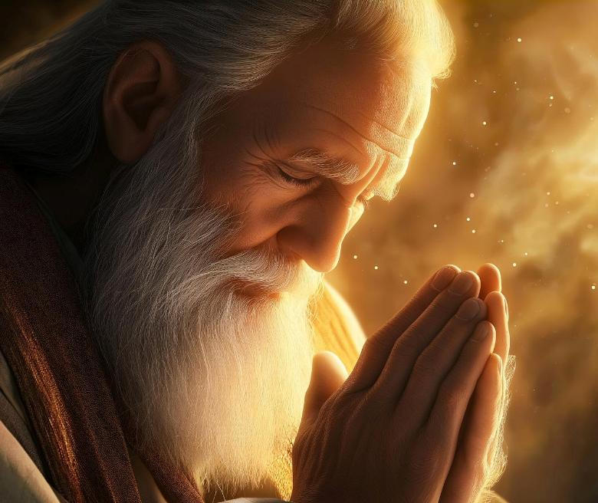
MOSES

Slide 21

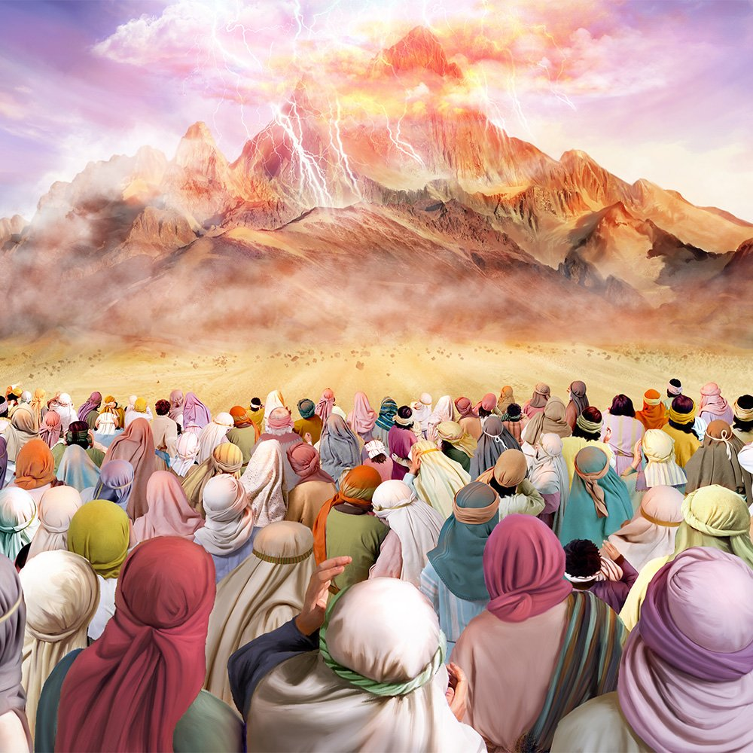
Mi, 06. Mai ‘26 - Mose – ein gottesfürchtiger Führer
MIT GOTT REDEN
“Und es stand hinfort kein Prophet in Israel auf wie Mose, den der HERR erkannt hätte von Angesicht zu Angesicht,”(5. Mose 34:10)
Als das Volk Israel GOTTES Stimme aus dem Sinai hörte, baten sie Ihn, nicht mehr direkt zu ihnen zu sprechen, weil sie Angst hatten, wegen Seiner Stimme sterben zu müssen (2. Mos. 20,18-19).

Slide 22
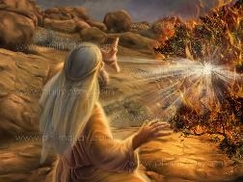
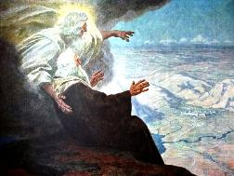
Mi, 06. Mai ‘26 - Mose – ein gottesfürchtiger Führer
MIT GOTT REDEN
“Und es stand hinfort kein Prophet in Israel auf wie Mose, den der HERR erkannt hätte von Angesicht zu Angesicht,”(5. Mose 34:10)
Das war bei Mose nicht der Fall, der mit GOTT von Angesicht zu Angesicht sprach (5. Mose 34,10).
40 Jahre lang (vom brennenden Busch bis zu seinem Tod) führten Mose und GOTT regelmäßige persönliche Gespräche (Exod. 33,9-11).

Slide 23
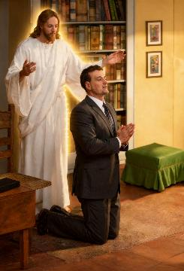
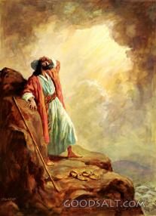
Mi, 06. Mai ‘26 - Mose – ein gottesfürchtiger Führer
MIT GOTT REDEN
“Und es stand hinfort kein Prophet in Israel auf wie Mose, den der HERR erkannt hätte von Angesicht zu Angesicht,”(5. Mose 34:10)
Die Bibel verzeichnet mehrere vierzigtägige Zeiträume, in denen GOTT dem Mose spezifische Anweisungen zum Bau des Heiligtums gab und ihm verschiedene Gesetze mitteilte.
Während dieser Dialoge setzte sich Mose auch für das Volk ein.
Wir haben nicht das Privileg, von Angesicht zu Angesicht mit GOTT zu sprechen, aber das Gebet füllt diese Lücke, indem es uns ermöglicht, direkt mit Ihm zu kommunizieren.

Slide 24


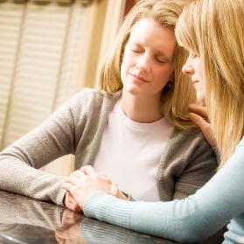
Do, 07. Mai ‘26 - Moses Fürsprache für das Volk
FÜRBITTENDES GEBET
Das Gebet der Fürbitte ist, wenn wir für andere Menschen vor Gott eintreten (beten).
(Jakobus 5,16): „ Bekennt also einander eure Sünden und betet füreinander, dass ihr gesund werdet. Des Gerechten Gebet vermag viel, wenn es ernstlich ist.“
(Matthäus 5,44): „ Ich aber sage euch: Liebt eure Feinde und bittet für die, die euch verfolgen.“
(1. Timotheus 2,1-4):
„ So ermahne ich nun, dass man vor allen Dingen tue Bitte, Gebet, Fürbitte und Danksagung für alle Menschen, für die Könige und für alle Obrigkeit, damit wir ein ruhiges und stilles Leben führen können in aller Frömmigkeit und Ehrbarkeit. Dies ist gut und wohlgefällig vor GOTT, unserm HEILAND, welcher will, dass alle Menschen gerettet werden und sie zur Erkenntnis der Wahrheit kommen.“

Slide 25
Do, 07. Mai ‘26 - Moses Fürsprache für das Volk
FÜRBITTENDES GEBET
"Und der Herr war wütend genug auf Aaron, um ihn zu vernichten, aber damals habe ich auch für Aaron gebetet." (5. Mose 9:20)
Mose hat bei GOTT bei verschiedenen Gelegenheiten und aus unterschiedlichen Gründen für andere gebetet:
FÜR IHRE FAMILIENMITGLIEDER
⁕ Wegen Aarons Sünde (5. Mo 9,20)
⁕ Wegen Miriams Aufbegehren (4. Mo 12,10-13)
FÜR DAS VOLK
⁕ Als sie durstig waren (2. Mo 15,24-25)
⁕ Wenn sie hungrig waren (4. Mo 11,11-13)
⁕ Als sie sündigten (2. Mos. 32,30-32)
Was motivierte Mose, für andere zu beten?
Dasselbe sollte uns motivieren: Liebe zu denen, für die wir beten!

Slide 26
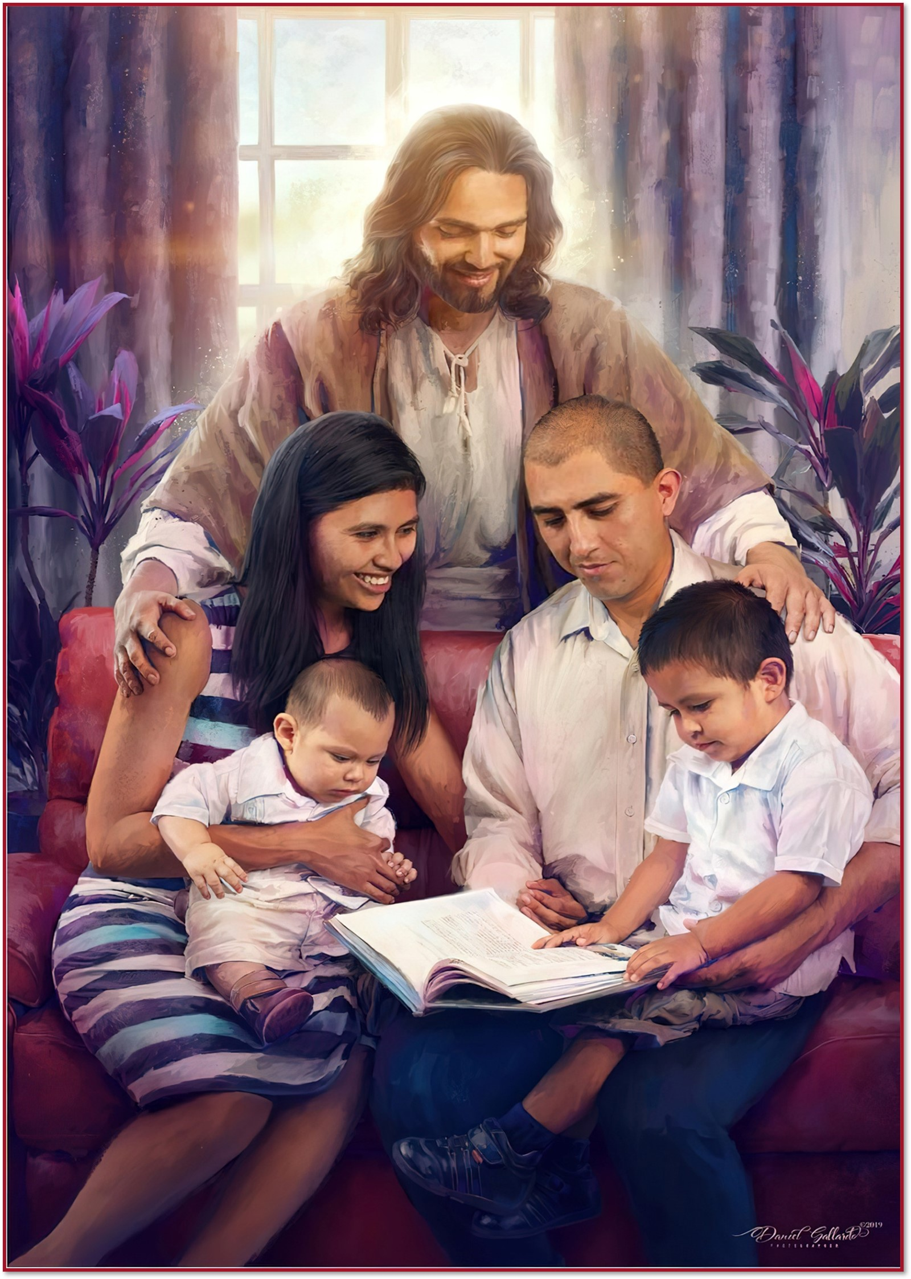
“Wir sollten im Familienkreis beten.
Vor allem aber dürfen wir das stille Gebet nicht vernachlässigen, denn davon lebt die Seele.
Es ist unmöglich, dass die Seele gedeiht, wenn das Gebet vernachlässigt wird.
Das Gebet in der Familie oder in der Öffentlichkeit allein reicht nicht aus.
In der Einsamkeit soll sich die Seele dem prüfenden Blick GOTTES offenbaren.

Slide 27
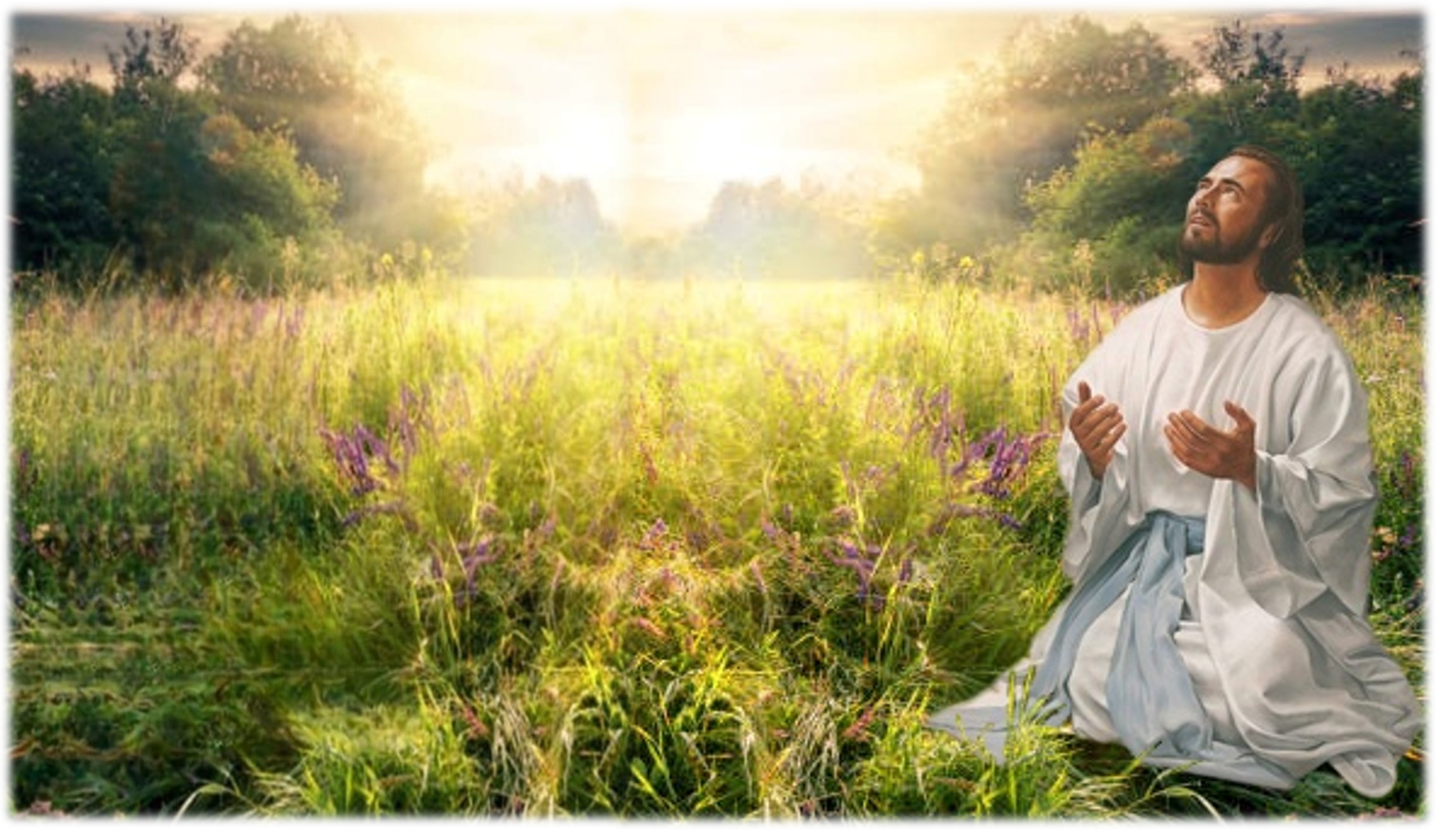
Das stille Gebet soll nur von dem GOTT gehört werden, der die Gebete erhört. Kein neugieriges Ohr soll die Last solcher Bitten auf sich nehmen. Im stillen Gebet ist die Seele frei von äußeren Einflüssen, frei von Aufregung. Ruhig und doch inbrünstig wird sie nach GOTT ausstrecken. Süß und beständig wird der Einfluss sein, der von Ihm ausgeht, Der ins Verborgene sieht, Der sein Ohr öffnet, um das Gebet zu hören, das aus dem Herzen des Betenden emporsteigt.
E. G. White, Schritte zu Christus, S. 98

